Slide 1
Taitaja2025 Turku 5. – 8.5.2025 Kilpailuinfo nro 2
#AmmattitaidollaTulevaisuuteen
#YrkeskunskaperFörFramtiden
#ProfessionalSkillsForTheFuture

Slide 2
Tapahtuman järjestäjäoppilaitokset

Slide 3
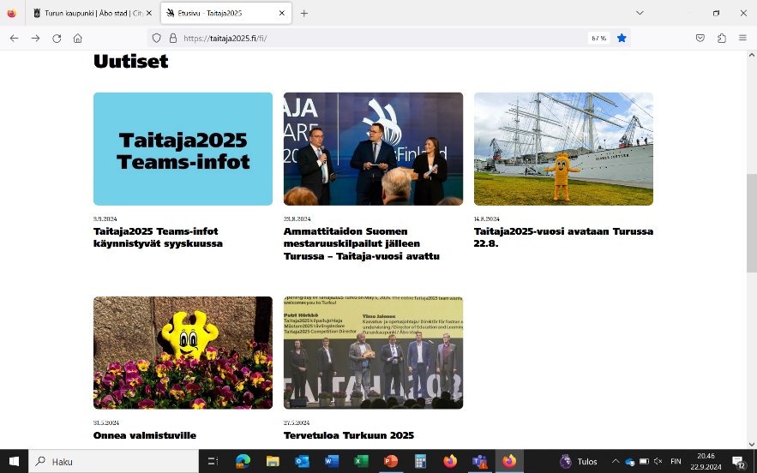
Täältä löydät tietoa www.taitaja2025.fi
Taitaja2025-vuosi avattiin 22.8.2024. Mikäli et päässyt seuraamaan suoraa striimilähetystä, niin tallenne löytyy Taitajan YouTube-kanavalta:
https://www.youtube.com/live/CqXDt42m81M?si=RnxZbPTYSpaj0n6n

Slide 4
Taitaja2025-semifinaalit
Semifinaaleiden ilmoittautuminen 7.10.–22.11.2024
Semifinaaliviikko ympäri Suomea 27.–31.1.2025 (viikko 5)
Taitaja2025-finalistien julkistaminen 13.2.2025
Tuomaroinnille ja vastalauseiden käsittelemiselle on varattu kaksi viikkoa.

Slide 5
Lajit, joissa rajoituksia ilmoittautumismäärissä Taitaja2025
Semifinaalien osallistujamäärää on rajattu joissakin lajeissa.
301 Asiakaspalvelu ja myynti
– 3 osallistujaa/ oppilaitoksen toimipiste
310 Yrittäjyys
– 3 paria / oppilaitoksen toimipiste

Slide 6
Tietoa Taitaja2025-semifinaaleihin ilmoittautumisesta
Kilpailuun osallistuminen -sivuilta löydät tietoa opiskelijoille ja kilpailijoiden rekisteröintivastaavalle.
Sivuilla on listattu:
rajoitukset ilmoittautumismäärissä
parilajit
ikärajattomuudet
TaitajaPLUS lajit
osallistumiskriteerit
ohjeet semifinaalirekisteröinnin tekemiseen
Sivulle lisätään lähiaikoina ohjeet näyttöjen suorittamiseen

Slide 7
Materiaalipankki
Materiaalipankin materiaalit ovat kaikkien käytössä. Ruotsinkieliset materiaalit löytyvät SV-puolelta.
Materiaalipankki löytyy
Taitaja2025.fi –sivujen ylävalikosta kielitietojen vierestä TAI taitaja2025.fi/materiaalipankki/
Sivuilta logot, markkinointimateriaalit sekä semifinaalien järjestämisen materiaalit esim. Semifinaalikutsu 2025, Taitaja2025-semifinaalijärjestäjän-muistilista ja paino/printtijulisteet järjestäjälle.
Kuvia menneistä ammattitaitokilpailuista löytyy Skills Finlandin kuvapankista skillsfinland.kuvat.fi/

Slide 8
Taitaja – säännöt 22.8.2024
Kohdentuvat järjestäjille, kilpailijoille, huoltajille, joukkueenjohtajille, tuomareille eli kaikille Taitaja-tapahtumaa suunnitteleville, osallistuville ja järjestäville ilmoittautumisesta lähtien aina mitalisateeseen.
Säännöt julkaistu 25.9.2024 Skills Finlandin verkkosivulla ja Taitaja2025 Turku-verkkosivulla.
Tavoitteena saavuttavuus, esteettömyys ja avoin viestintä yhteisillä periaatteilla erilaisissa tilanteissa ilmoittautumisesta alkaen.

Slide 10
Turun ammattikorkeakoulun erillishaku vuoden 2025 Taitaja-kilpailun finaalituloksella
Ismo Kantola 3.10.2024

Slide 11
Erillishaku kevät 2025
Hakukelpoisuus
Valintatapa
Yleinen hakukelpoisuus AMK-lain (25 §) mukaisesti. Yleisen hakukelpoisuuden antavan tutkinnon tulee olla valmis (=tutkintotodistus päivätty) hakukauden loppuun (31.7.2025) mennessä
Haku tapahtuu Opintopolussa. Hakija voi hakea enintään 6 hakutoiveeseen.
Opiskelijavalinta tapahtuu Taitaja-kilpailun 2025 lajifinaalien pisteiden perusteella.
Hyödynnetään WorldSkills 700-skaalaa, jotta eri kilpailulajien pisteet saadaan vertailukelpoisiksi
Opiskelijavalinnassa käytetään prioriteettijärjestystä. Tasapistetilanteessa vertailussa käytetään ensin hakutoivejärjestystä ja tämän jälkeen tarvittaessa arvontaa.
.
Aikataulu
Hakuaika 14.2.-14.3.2025, liitteet palautetaan hakemukselle annettuun määräaikaan mennessä.
Tulokset julkaistaan 15.5.2025 mennessä.
Opiskelupaikan vastaanotto ja varasijavalinnat kuten kevään yhteishauissa.

Slide 12
Erillishaun hakukohteet ja lajikilpailut
Turun ammattikorkeakoulu toteuttaa keväällä 2025 erillishaun, jossa tutkintokoulutuksen opiskelijoita vuoden 2015 Taitaja-kilpailun finaalituloksen perusteella
Liiketalouden AMK-tutkinto, tradenomi (AMK) hakukohteiden aloituspaikat ja lajikilpailut
Liiketalous 5 alpa
301 Asiakaspalvelu ja myynti
310 Yrittäjyys
P3 Liiketoiminta
Taloushallinto 5 alpa
313 Taloushallinto
Matkailu ja Wellness liiketoimintana 5 alpa
312 Matkailu
Liiketoiminnan logistiikka 5 alpa
P5 Logistiikka

Slide 13
Erillishaun hakukohteet ja lajikilpailut
ICT-alan hakukohteiden aloituspaikat ja lajikilpailut
Liiketalouden AMK-tutkinto, tradenomi (AMK), tietojenkäsittely, 5 alpa
Tekniikan AMK-tutkinto, insinööri (AMK), tieto- ja viestintätekniikka 5 alpa
204 Järjestelmäasiantuntija
205 Tietoverkkoasennus
206 Web-kehitys
208 Pelituotanto
315 Hyvinvointiteknologia
602 Elektroniikka-asennus

Slide 14
Erillishaun hakukohteet ja lajikilpailut
Tekniikan AMK-tutkinto, insinööri (AMK) hakukohteiden aloituspaikat ja lajikilpailut
Ajoneuvo- ja kuljetustekniikka 5 alpa
101 Ajoneuvotekniikka
102 Autokorinkorjaus
104 Kuljetuslogistiikka
Bio- ja kemiantekniikka 5 alpaa
604 Laborantti
Energia- ja ympäristötekniikka 5 alpa
410 Viherrakentaminen
Konetekniikka 10 alpa
201 CAD-suunnittelu
602 Elektroniikka-asennus
603 CNC-koneistus
605 Hitsaus ja levytyöt
606 Kappaletavara-automaatio
607 Koneenasennus ja kunnossapito

Slide 15
Erillishaun hakukohteet ja lajikilpailut
Tekniikan AMK-tutkinto, insinööri (AMK) hakukohteiden aloituspaikat ja lajikilpailut
Rakennus- ja yhdyskuntatekniikka 5 alpa
402 Ilmastointiasennus
405 Putkiasennus
407 Talonrakentaminen
411 Infrarakentaminen
Sähkö- ja automaatiotekniikka 5 alpa
406 Sähköasennus

Slide 16
Erillishaun hakukohteet ja lajikilpailut
Sosiaali- ja terveysalan AMK-tutkinto
Sairaanhoitaja (AMK), Turku 5 alpa ja Salo 5 alpa
Terveydenhoitaja (AMK) 5 alpa
Kätilö (AMK) 5 alpa
Sosionomi (AMK) 5 alpa
303 Kauneudenhoito
305 Lähihoitaja
314 Turvapalvelut
315 Hyvinvointiteknologia
501 Leipuri-kondiittori
502 Kokki
604 Laborantti
P4 Puhdistuspalvelu
Bioanalyytikko (AMK) 5 alpa
604 Laborantti

Slide 17
Taitaja2025 Turku somessa
Instagram: @Taitaja
Facebook: @Taitaja
X: @TaitajaSM
TikTok: @TaitajaSM
LinkedIn: Taitaja Mästare
YouTube: Taitaja-tapahtuma
Tykkää, kommentoi ja jaa!
#Taitaja2025 #AmmattitaidollaTulevaisuuteen
#Mästare2025 #YrkeskunskaperFörFramtiden
#Taitaja2025 #ProfessionalSkillsForTheFuture

Slide 18
Tulevat Taitaja2025-kilpailuinfot
Viestijöiden infot:
to 5.9.2024 klo 9–10
ti 26.11.2024 klo 9-10
ti 14.1.2025 klo 9-10
ti 25.3.2025 klo 9-10
ti 15.4.2025 klo 9-10
Materiaalit ja tallenteet löytyvät verkkosivuilta infojen jälkeen
Taitaja2025-kilpailuinfot:
ke 18.9.2024 klo 9-10
ke 9.10.2024 klo 9-10
ke 13.11.2024 klo 9-10
ke 11.12.2024 klo 9-10
to 15.1.2025 klo 9-10
to 13.2.2025 klo 9-10
ke 12.3.2025 klo 9-10
ke 9.4.2025 klo 9-10
ke 16.4.2025 klo 9-10
ke 30.4.2025 klo 9-10

Slide 19
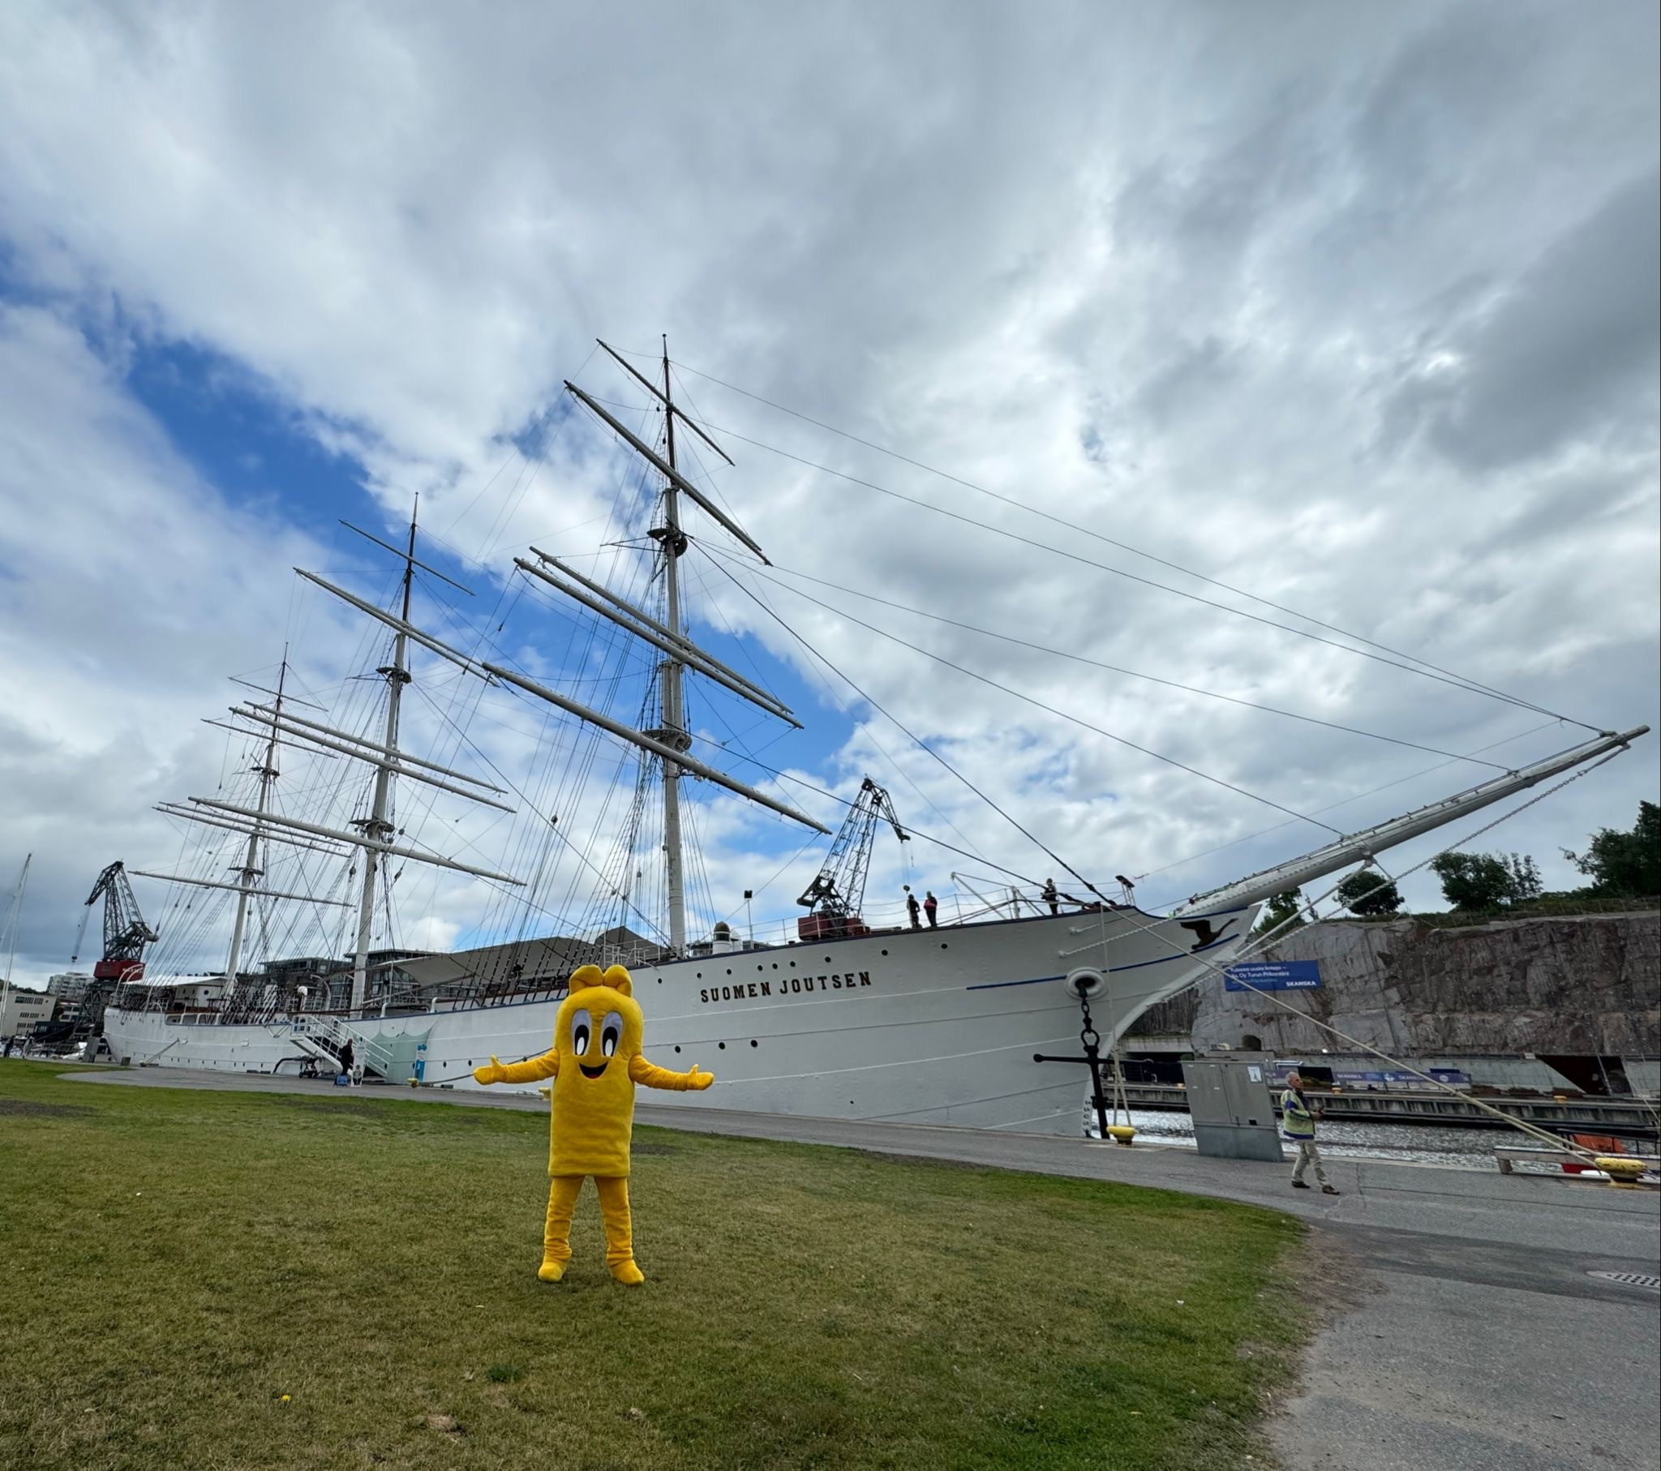
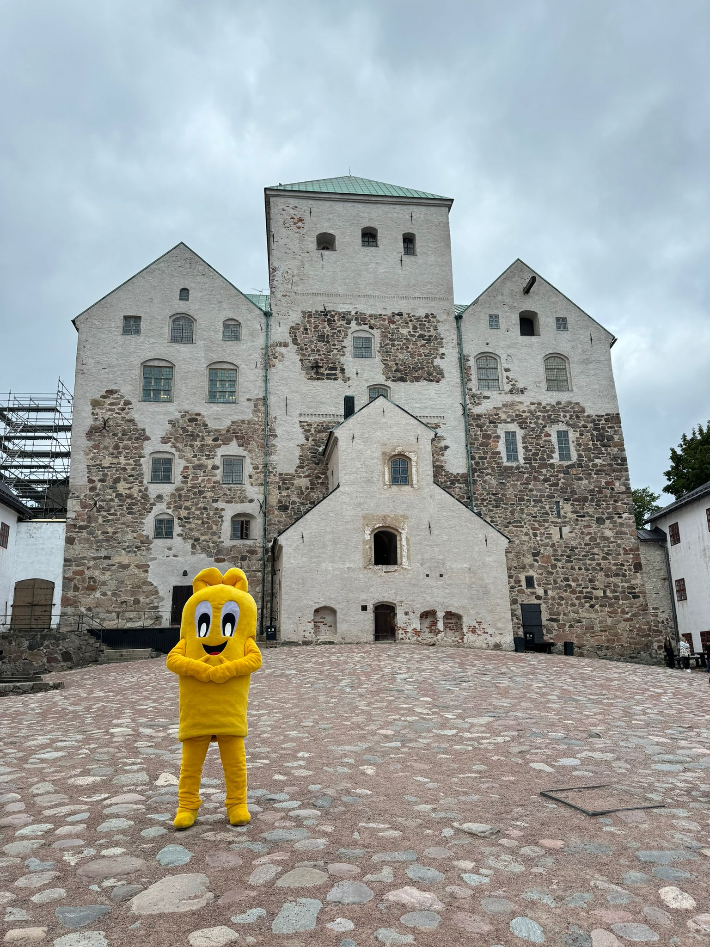
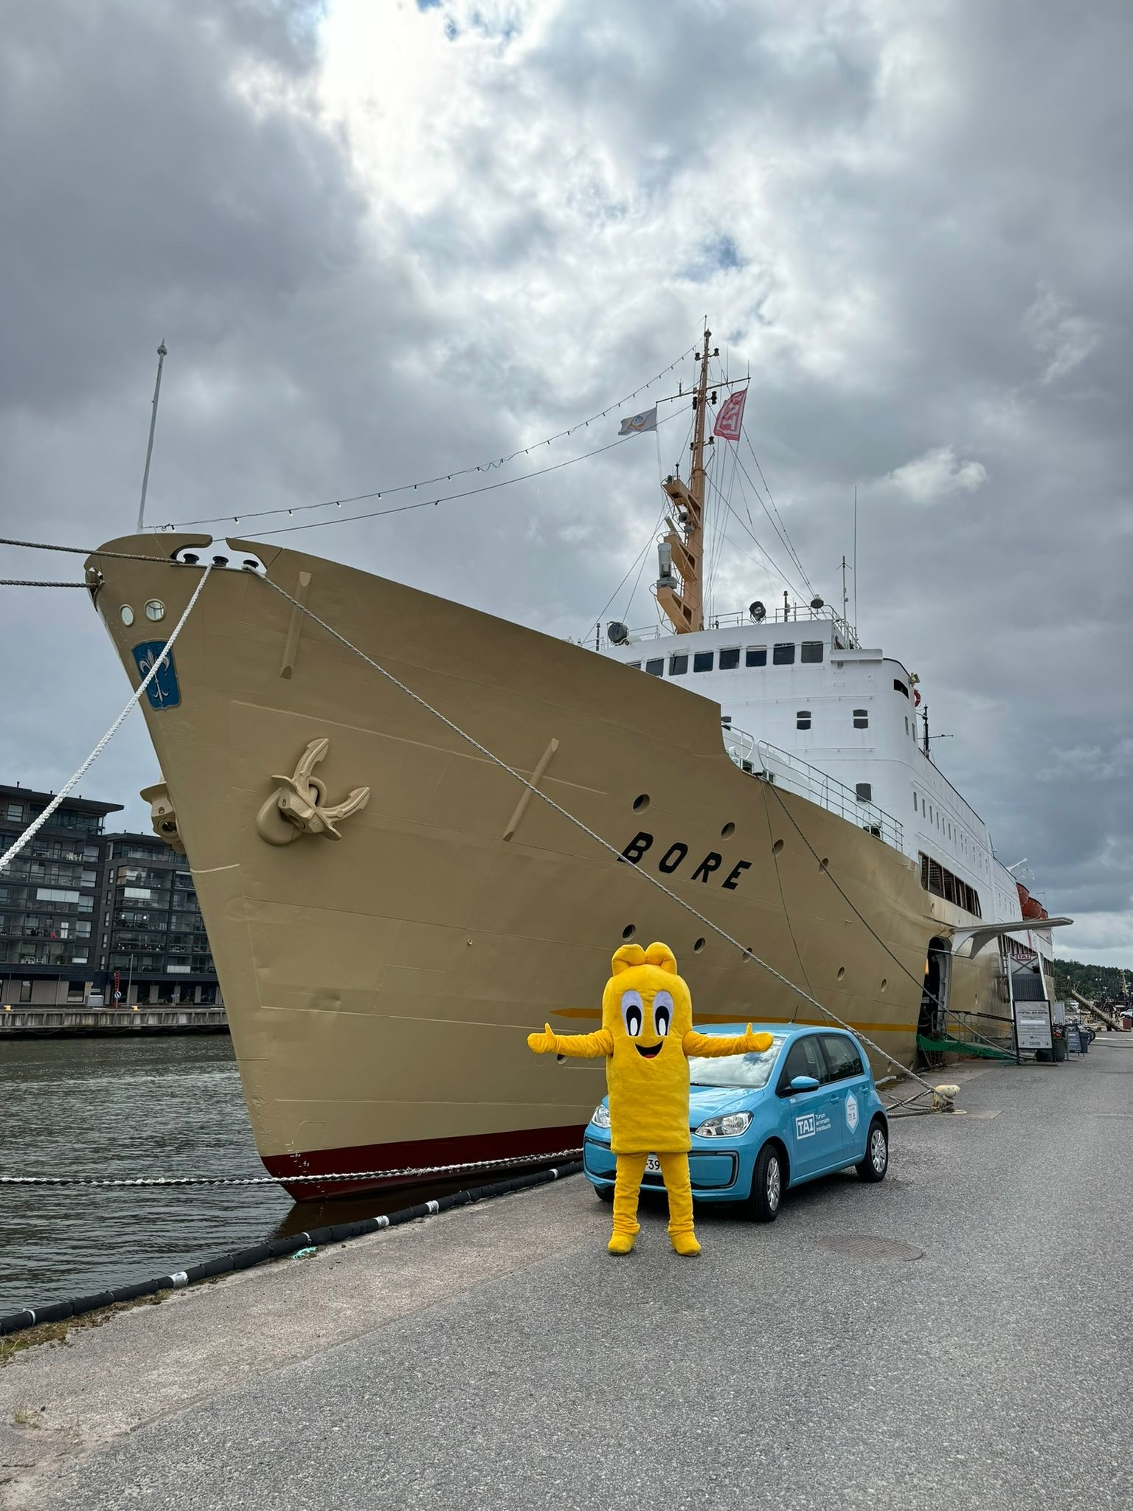
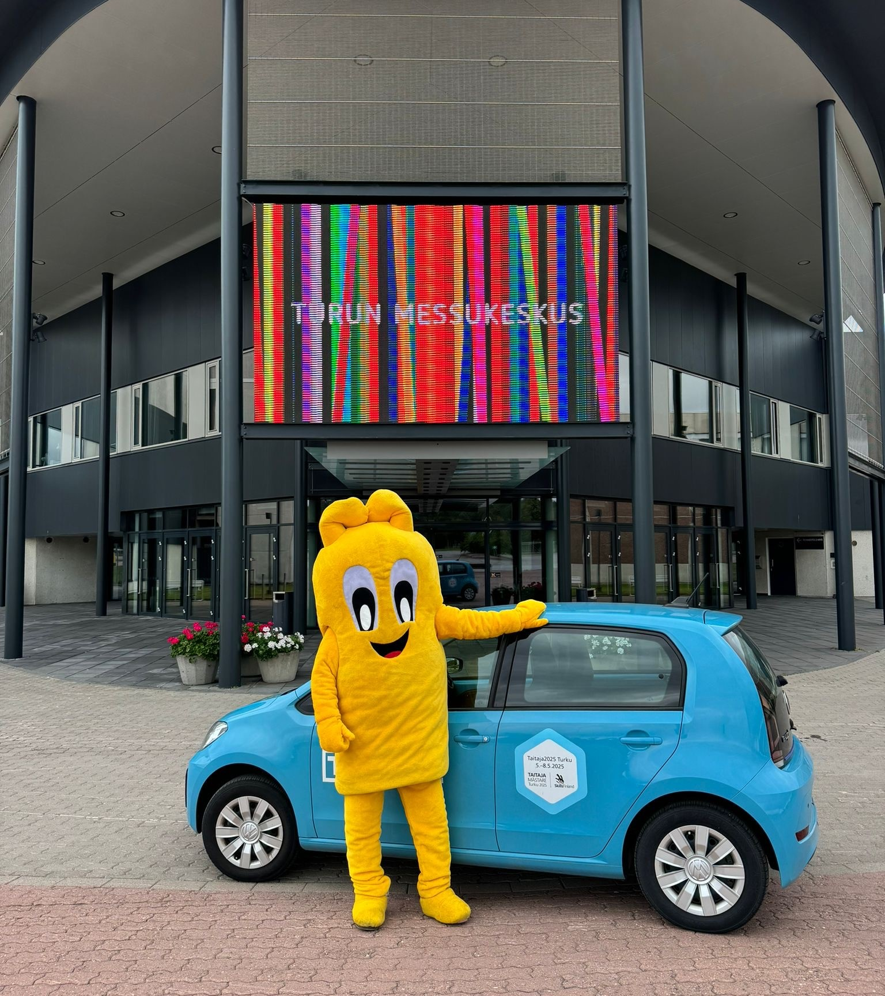
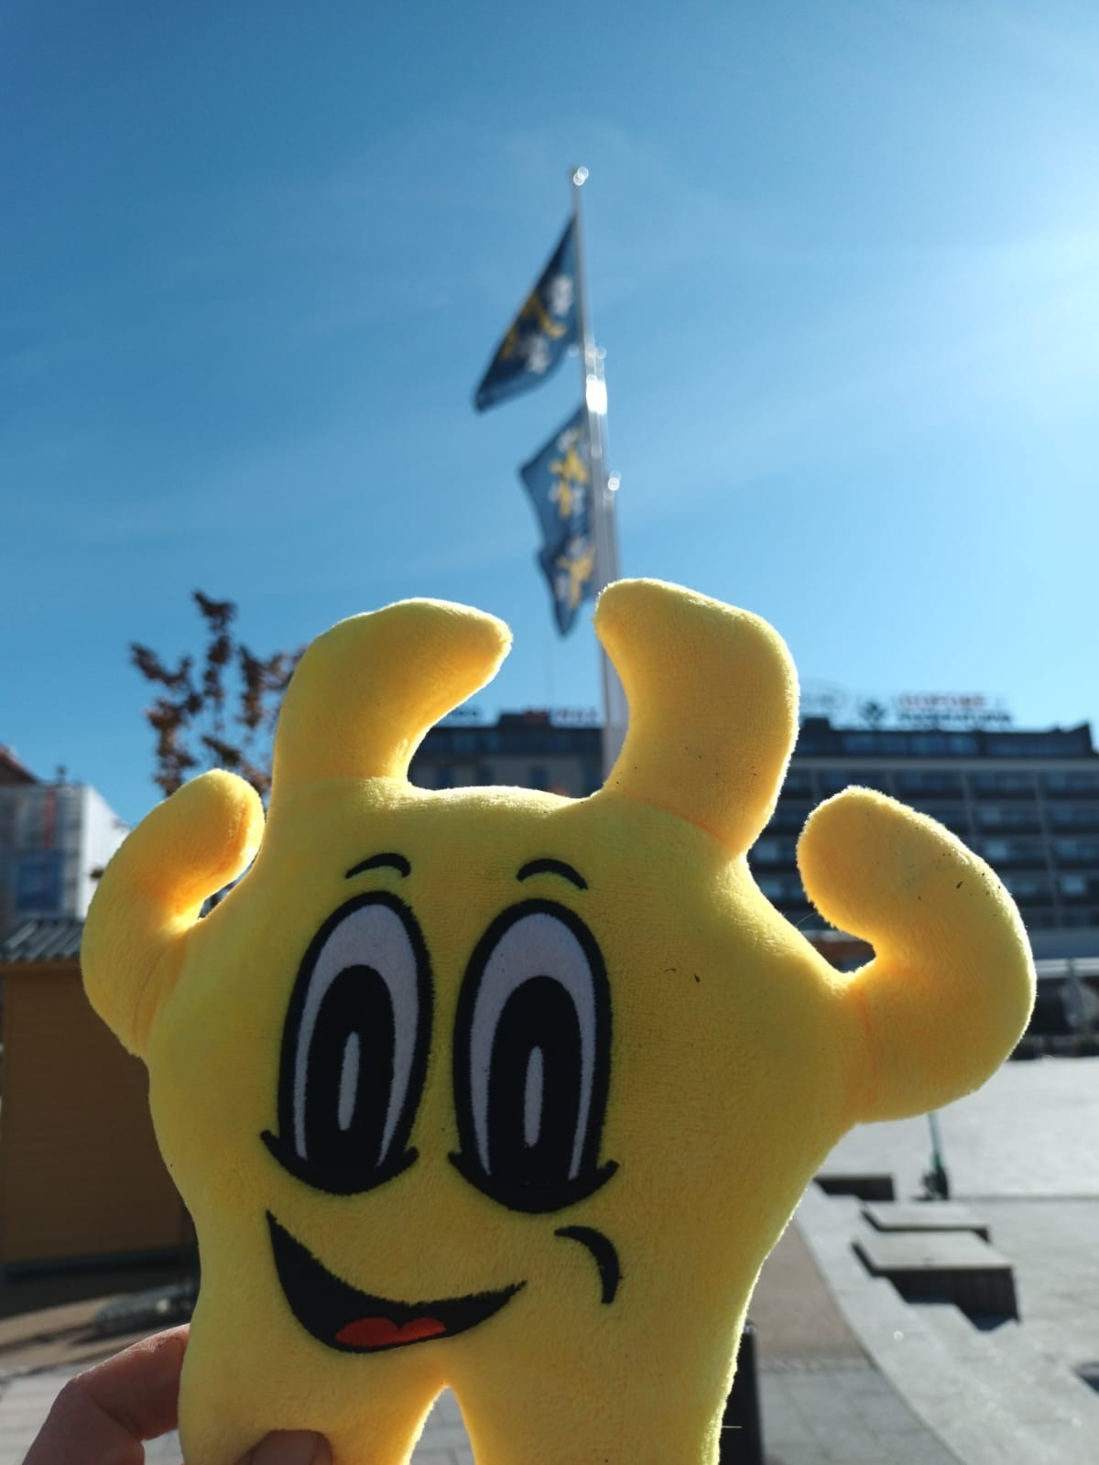
Näillä eväillä kohti seuraavaa Taitaja2025 Turku -tapahtumaa

